Slide 1
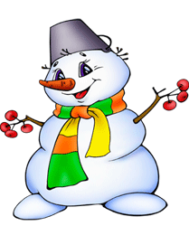
Рассказ о слове «мороз»
Подготовил учитель начальных классов
Лобанева Татьяна Иосифовна

Slide 2
Значение слова
Мороз – это холод, зяба́, стужа, при которой вода мерзнет, а градусник опускается ниже нуля.
(Толковый словарь В.И. Даля)
«Люблю зимы твоей жестокой недвижный воздух и мороз.» А.С. Пушкин.

Slide 3
Правописание слова
Произносим - [марос]
Записываем –
мороз
Можно проверить последнюю букву (мороз – морозы)

Slide 4
Однокоренные слова
Мороз – морозный, морозить, заморозить, заморозок, морозец, морозильник, морозко, приморозить, подморозить.

Slide 5
Слова - синонимы
Мороз – стужа, холод, колотун (разг.)

Slide 6
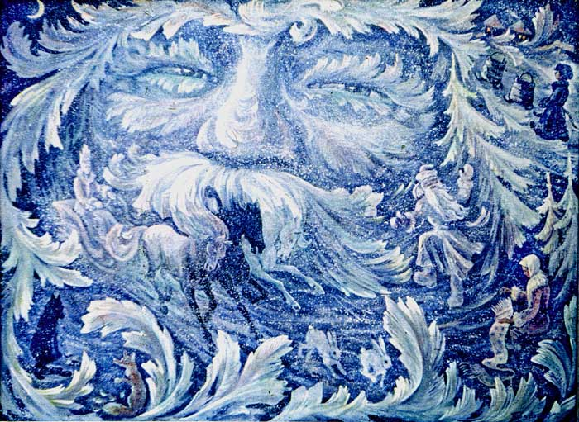
Слова - антонимы
Мороз – тепло, жара.

Slide 7
Пословицы
Мороз не велик, да стоять не велит.
Мороз и железо рвет, и на лету птицу бьет.
Сошлись два друга – мороз да вьюга.

Slide 8
Загадки
Чьи рисунки на окне,
Как узор на хрустале?
Щиплет всякого за нос
Зимний дедушка ... (мороз)
Все его зимой боятся –
Больно может он кусаться.
Прячьте уши, щёки, нос,
Ведь на улице ... (мороз)

Slide 9
Физминутка
Я мороза не боюсь, (Шагаем на месте) С ним я крепко подружусь. (Хлопаем в ладоши) Подойдет ко мне мороз, (Присели) Тронет руку, тронет нос (Показали руку, нос) Значит, надо не зевать, (Хлопаем в ладоши) Прыгать, бегать и играть. (Прыжки на месте)

Slide 10
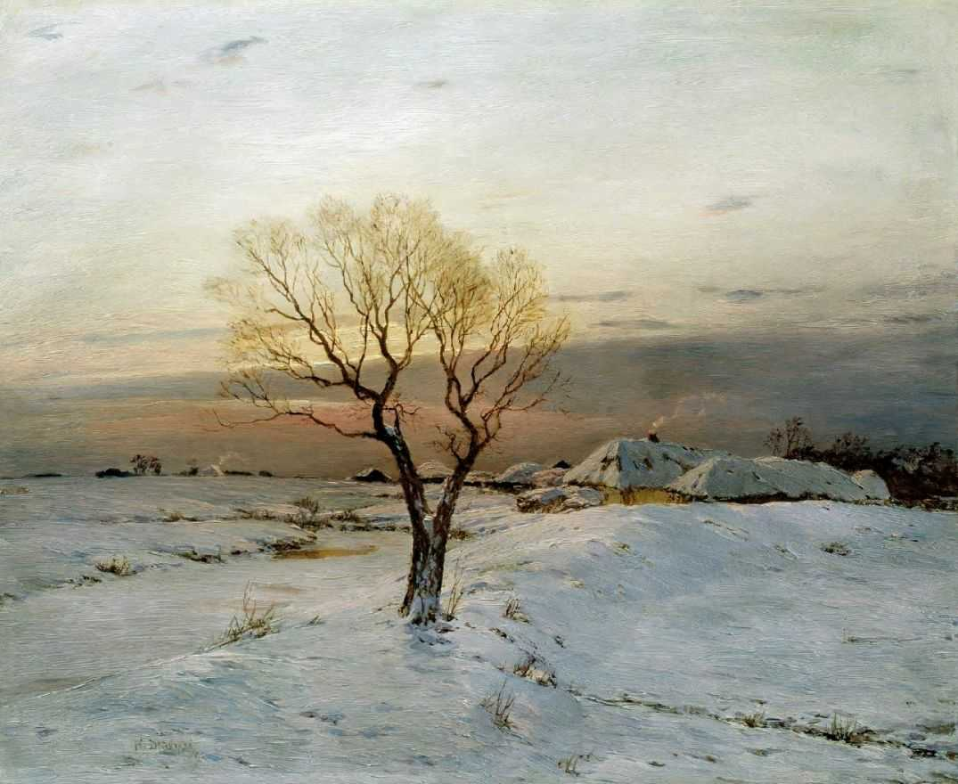
Слово в картине
Дубовской Н.Н. Морозное утро 1894

Slide 11
Источники информации
https://yandex.ru/images
http://ucthat-v-skole.ru/

